Slide 1

2017年公务员考试
下半年
申论备考讲座
主讲：葛琴
重庆乐恩教育
国家公务员 / 地方公务员 / 选调生 / 三支一扶 / 事业单位
.

Slide 2


Contents
目录
Part 1
申论材料怎么读
Part 2
如何快速找出关键词
Part 3
大作文怎样发散思维
.

Slide 3

Part 1
申论材料应该怎么读
题型题量、材料类型、材料逻辑、做答方法、......
.

Slide 4
题量及分值（重庆下半年历年考情）
年份 | 主题 | 题量 | 时间 | 字数
2016年 | 家风 | 3 | 150分钟 | 1500字
2015年 | 互联网+ | 3 | 150分钟 | 1600--1800字
2014年 | 智慧城市 | 3 | 150分钟 | 1600--1800字
2013年 | 限塑 | 3 | 150分钟 | 1900--2100字
2012年 | 传统文化 | 3 | 150分钟 | 1800字
2011年 | 科学素养 | 3 | 150分钟 | 2000字

Slide 5
申论材料来源
1、时政热点
2、热点事件
3、理论政策

Slide 6
申论材料特点
辩证性
聚焦性
消极性
时效性
非敏感性

Slide 7
申论材料类型
观点类：用于阐述和论证某个观点
数据类：主要由大量数据组成
案例类：主要由各种正面或反面、国际或国内、当代或历史故事组成

Slide 8
申论材料的逻辑
争议型
争议焦点+支持/反对理由
常规型
问题+原因+影响+对策

Slide 9
申论考哪些题型？
归纳概括
提出对策
贯彻执行
综合分析
申发论述
.

Slide 10
申论题型做答方法
一、仔细审题
二、选择要点
三、加工要点
四、规范书写

Slide 11
一、仔细审题
题型
特殊要求
对象
关键词
字数
范围
问数

Slide 12
二、选择要点
一、关键词阅读法
二、一般阅读方法
三、特殊阅读方法

Slide 13
三、加工要点
1、一般原则
总分（总）
递进
并列
转折

Slide 14
2、灵活原则
归纳概括——合并、精简
提出对策——8成合并精简、2成扩充
综合分析——精简
作文——扩充

Slide 15
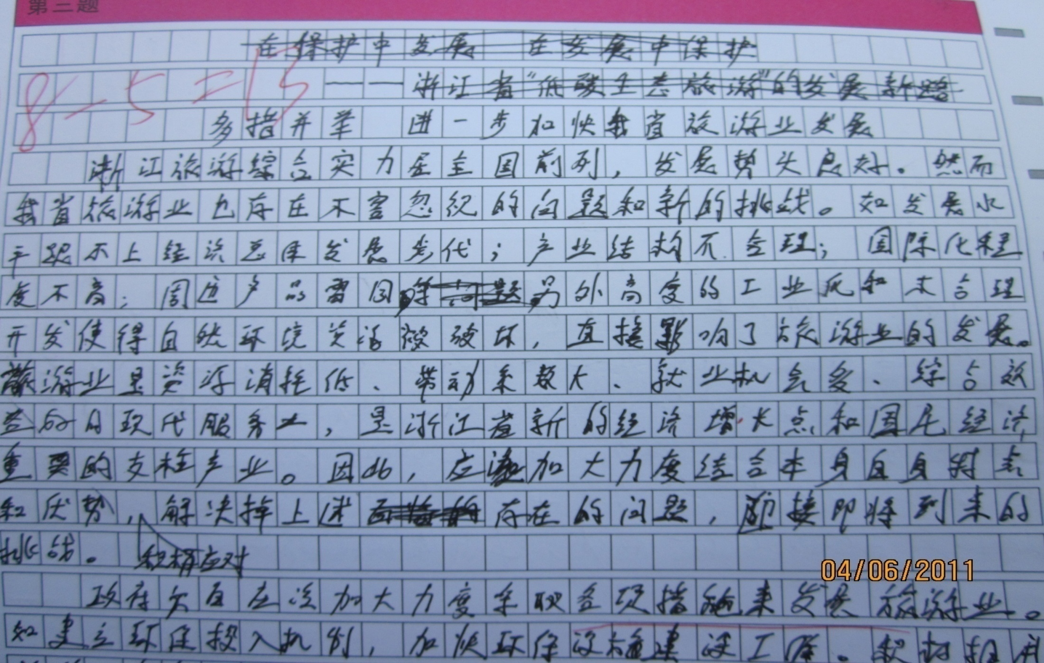
四、规范书写

Slide 16
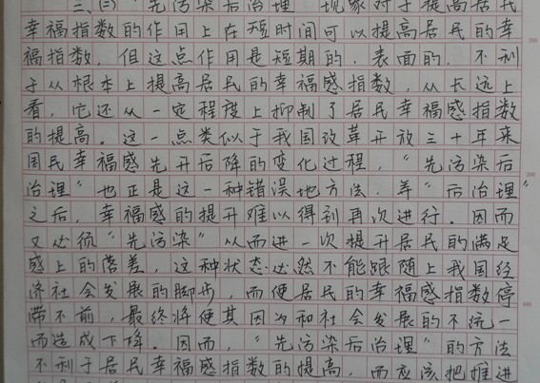

Slide 17
Part 2
如何快速找出关键词
关键词阅读法、寻找核心句、其他阅读方法详解......
.

Slide 18
一、一般阅读法--------关键词阅读法
表示问题：
表示影响：
表示原因：
表示对策：

Slide 19
（1）问题：瓶颈、困难、不足、弊端、矛盾、缺陷等
（2）影响：导致、由此、有利于、推动、实现等
（3）原因：由于、因素、要素、因为、所以、
由……引起、由… …导致、与……有关等
（4）对策：要、应该、必须、务必、对策、建议、呼吁、
恳请等

Slide 20
示例
行人闯红灯现象已经是社会的常见的现象了。为了解决这种现象，各地出台了很多政策来治理，其中罚款是最为常见的手段，但是效果并不是特别明显，反而一些地方出现了很多怪像，很多市民为此和交警讨价还价；也有一些地方采用曝光的方式，将不文明的行为曝光在公共平台。可是，中国式过马路已经成为一种习惯，很多市民对于曝光也是不以为然，有人认为治理的措施处罚过于形式化，致使很多乱象都是治标不治本，外在的处罚并不能唤醒人们内心的文明意识。 所以，治理这种乱象，我们必须要唤醒人们心中的文明意识，提高他们的文明意识，提高他们的规则意识。社会处于转型期，我们的城市管理任重而道远。很多人都是跟着别人学，所以，加强宣传教育，规劝违法行为，增强全社会的文明意识很重要。长远看，只有让这种规则意识深入人心，治理中国式过马路才有可能真正实现。

Slide 21
二、特殊阅读法
1、提炼核心句
（1）段首句
（2）段尾句
（3）中心句

Slide 22
示例
功利化的阅读是当今国人无法回避的阅读现状．记者在一些高校采访时发现，“只读有用的”已经成为不少大学生阅读的信条．吉林大学的—位在读研究生告诉记者，为了更好地接触社会，自己平时的实习、实践占用了不少时间，有限的读书时间里，往往也会选择看对提高自己工作能力和求职更有帮助的书，“时间有限，读书还是应该读点有用的．”她说．
目前大熊猫野外种群数量达到1596只，人工繁育种群数量达到341只。朱鹮从1981年在野外发现时仅存7只，发现到现在的野外种群和人工繁育种群总数超过1700只。东北虎的野外种群数量也从2000年的12-16只增长到18-22头。扬子鳄从上个世纪80年的约300条发展到1万多条，已经在野外灭绝的野马和麋鹿目前已经重新建立起野外种群。可见，中国珍稀濒危陆生野生动物的种群已经基本扭转了持续下降的态势，总体稳中有升。

Slide 23
2、跳读法
概念：跳过数据类资料，迅速筛选出材料
中的重要语句。
适用对象：数据型材料
方法详解：通过对比得出结论

Slide 24
示例
7月份70个大中城市新建商品住宅价格环比上涨的城市有51个，比上月减少4个；持平的城市有3个，比上月减少2个；下降的城市有16个，比上月增加6个。环比涨幅也总体收窄。环比上涨的51个城市中，涨幅在1%以上的城市有16个，比上月减少1个；最高涨幅为4.6%，低于上月0.3个百分点。收窄幅度较大的城市主要是前期上涨过快的一线城市和少数热点二线城市，其余城市环比变化不大。 其中，北上广深四个一线城市中深圳环比上涨2%居首。其次是北京，环比上涨1.7%。上海和广州分别是1.4%和1.3%。二线城市中，厦门、合肥、南京分别以4.6%、4.2%、3.6%领涨。至于环比下跌的城市，跌幅最大的是广东韶关，为1.1%。其次是辽宁锦州、大连以及黑龙江牡丹江等城市，跌幅都在1%以内。

Slide 25
3、快读法
概念：快速阅读材料，从而迅速筛选出材料
中的重要语句。
适用对象：案例型材料
方法详解：主体+处境+做法+结果+结论

Slide 26
示例
2015年4月3日下午l7时左右，四川西昌市城区的某单位所属的动物疫病预防控制中心仓库内，堆放的约230瓶过氧乙酸（消毒液）部分发生泄漏．险情发生后，当地相关部门迅速对现场进行了封锁，对居住在附近的居民进行了转移疏散，同时在离事发地点150米外拉起了警戒线，禁止人员进入，同时调集公安、民兵等人员前往现场参与处置．接到险情求助后，当地消防部门也派出了40多人前往现场．现场—位目击者称，消防官兵抵达现场后，身穿化学防化服深入事发地，救援转移出一名8岁男孩和一名六旬瘫痪老人．随后多次进入仓库侦查，当地公安、安监等部门抵达现场指挥研究处置具体方案．由于采取措施及时有效，未造成人员伤亡．

Slide 27
4、精读法
概念：仔细推敲，逐字逐句阅读材料，并进行适当的推理和判断，从而选择出正确答案的方法。
适用对象：观点型材料
方法详解：主体+身份+观点+理由+推论

Slide 28
示例
可以说，改变贫困子弟的命运，让更多年轻人出头，这是李克强时刻牵挂的大事，也是本届政府的—项重要工作．正如李克强明确表示： “持续发展经济、不断改善民生、促进社会公正是本届政府的三大任务．如何促进社会公正？首先捍卫教育公平，教育公平是社会公平的基础，甚至被称为实现社会公平的“最伟大的工具”，没有救育公平就没有社会公平．欲促进或实现教育公平，应输送更多的教育资源，比如让贫困技子读上书，读好书．”

Slide 29
三、逻辑关系梳理法
有关联词的句子：转折、并列、因果、递进等
表示转折：虽然……但是；……却……； ……然而……；尽管……还……；
表示并列：既……又……；一方面……另一方面……； ……和……;不是……而是……；一边……一边……；一面……一面……；那么……那么……；是……也是……；一会……一会；
表示因果：因为……所以……； ……之所以……是因为……；由于……因此……；只要……就……；无论……都……；不管……总……；既然……就……； ……因而……
表示递进：不光……也……；不仅……还……；不但……而且……；不但……甚至……；

Slide 30
示例
新中国成立之初“咱们工人有力量”这昂扬的旋律曾伴随共和国的成长，点亮了一个时代。无论是石油开采，还是钢铁制造，各个行业都闪耀着工人的光彩，“工人老大哥”成为令人艳羡的称呼。工人成了国家和工厂的主人，这极大地激发了工人的工作热情和生产积极性。大庆的“铁人”王进喜“宁可少活20 年，拼命也要拿下大油田”的忘我拼搏精神，老英雄孟泰“为鞍钢谱写的一曲自力更生的凯歌”的创业精神，激励着工人们创造出一个又一个生产奇迹，为共和国的建设做出了不可磨灭的贡献。
随着时代的更替，社会条件发生了转变，生产方式进行了交更。改革开放早期，中国独有的劳动用工方式“农民工”出现了，他们是一批将外出务工作为副业的农村人口，农民工外出务工，一方面消化了农村剩余劳动力，带来的财富转移在一定程度上起到了平衡城乡差距的作用：另一方面他们以较低的劳动力成本文持着城市的工业化发展。但这种情况随着农民工群体的代际更替发生了变化，“80后”“90后”的新一代农民工客观上己经无法回到农村，他们成了新时代的“新工人”。

Slide 31
四、答案组织技巧
1、加序号
常见：123或者一二三或者①②③
2、分类整理
按照材料个数、自然段个数归纳罗列：可以根据材料的表述逻辑，通常一段为一个要点；或者一个材料是一个层面
按照要素：问题、原因、影响、对策等
按主体：政府、社会组织、企业、个人
按照领域：经济、社会、政治、文化等

Slide 32
Part 3
作文的发散思维
.

Slide 33
一、好文章的标志
1、语言生动流畅
2、观点明确鲜明
3、有灵魂

Slide 34
二、题型概况
1、首先是议论文——论点、论据、论证
2、申发——从材料中引申出论点（总论点+分论点）
3、论述——分析论证过程（摆事实+讲道理）
4、特殊性——
形式上：限定论证范围
话题上：社会问题和社会现象
观点上：代政府立言

Slide 35
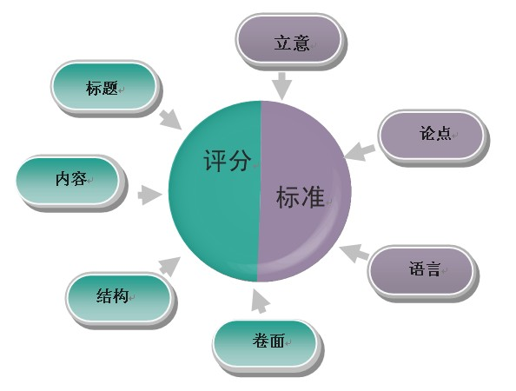
三、评分标准

Slide 36
1、立意
立意=文章的总论点（中心思想）
要求：正确
准确
明确

Slide 37
选择立意的方法
（审题+阅读材料）推出立意
审题：
1、题干分析法（关键词）
2、题目关系分析法
阅读材料：
1、首尾段
2、高频高档词汇
3、材料逻辑关系分析
4、主体、主线、主题法（案例型材料）

Slide 38
2、结构
（1）一般结构
“五段三分式”
（2）特殊结构
“四段式”
开头对策分开式
起承转合式
一个论点多个论据式
思辨型
驳论文

Slide 39
3、标题
以短为美
清楚精准地传递文章总论点
比喻、拟人等修辞手法，名言警句
一般用陈述句，坚决杜绝用问句

Slide 40
常见标题的写法
（1）对称式标题
（2）比喻式标题
（3）引言式标题

Slide 41
4、论点
鲜明 题目、开头、结尾
正确 政治上不反党不反社会
集中 一篇只有一个总论点
每个分论点只表达一个观点
每个分论点都要支撑总论点

Slide 42
常见的开头的写法
（1）归纳概括式
（2）转折递进式
（3）设问式
（4）引言式
（5）释义式
（6）时间开头
（7）对比开头
（8）排比开头
（9）空间开头

Slide 43
5、内 容
充实 给定材料/储备热点/自身实际
干练 不啰嗦/避免口语化
新颖 时代感

Slide 44
常见的分论点的写法
一、一般写法
是什么+为什么+怎么办
二、灵活写法
理证法
例证法

Slide 45
理证法
1、按内容---原因分析、影响分析
2、按逻辑---正反论证、假设论证、逆反推理论证
3、按引用---政策分析、名言分析、原理效应分析

Slide 46
例证法
运用社会热点、经典故事、自身经历等

Slide 47
6、卷面
整齐
整洁

Slide 48
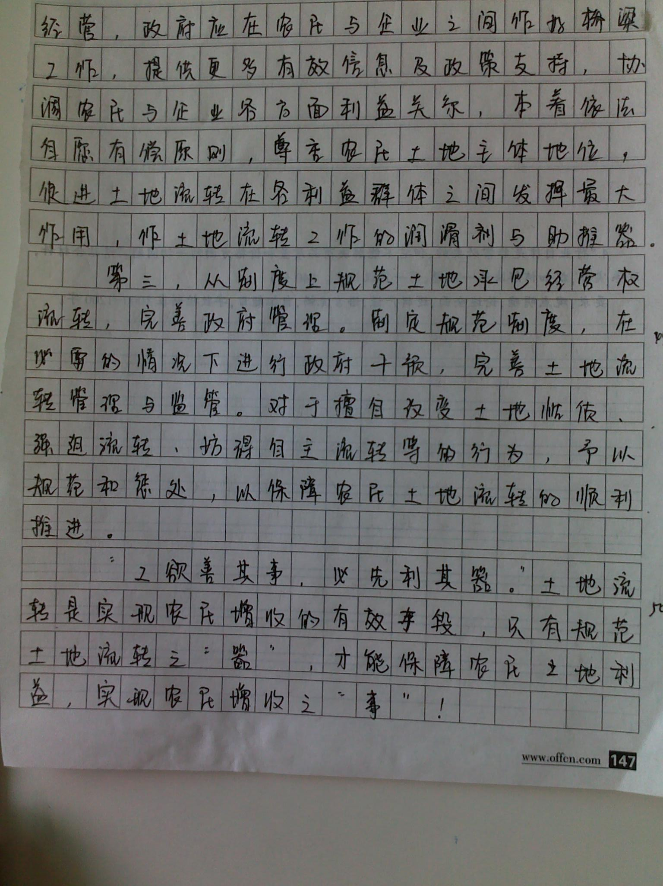

Slide 49
7、语言
简洁
规范
必要的生动

Slide 50

复习规划
复习要点
念
范文、热点材料、名言警句
B
看
热点（《南风窗》、《理论热点面对面》）、范文（人民日报评论员文章、《南方周末》评论员文章、人民网、新华网）
-
A
C
真题、模拟题
练
看
申论
.

Slide 51


乐恩破茧成蝶课程复习体系
No.1
No.2
No.3
No.4
系统学习
专项练习
真题专项
考前冲刺
1，强化知识点
2，实战练习
1，掐时间提速度
2，总结应试规律
1，心态调整
2，考点预测
3，模考实战
1，常考考点
2，常见题型
3，常用方法
10天理论讲解
10晚配套练习
4天4晚专项练习
6天
7天7晚

Slide 52
98元公考网络会员服务
三月 | 第一周 | 第二周 | 第三周 | 第四周 | 理论学习阶段
课程 | 行测-数量（一） | 行测-数量（二） | 行测-资料（一） | 行测-资料（二）
四月 | 第一周 | 第二周 | 第三周 | 第四周
课程 | 行测-判断（一） | 行测-判断（二） | 行测-言语（一） | 行测大总结 【3小时面授】
五月 | 第一周 | 第二周 | 第三周 | 第四周
课程 | 申论（一） | 申论（二） | 申论（三） | 申论（四）
六月 | 第一周 | 第二周 | 第三周 | 第四周
课程 | 申论（五） | 申论（六） | 申论（七） | 申论大总结 【3小时面授】
七月 | 第一周 | 第二周 | 第三周 | 第四周 | 专项提升阶段
课程 | 数量、资料 专项练习 | 数量、资料专项 评讲（一） | 数量资料专项 评讲（二） | 数量资料专项 评讲（三）
八月 | 第一周 | 第二周 | 第三周 | 第四周
课程 | 判断、言语 专项练习 | 判断、言语专项讲评（一） | 判断、言语专项讲评（二） | 判断、言语专项讲评（三）
九月 | 第一周 | 第二周 | 第三周 | 第四周
课程 | 申论 专项练习 | 申论专项评讲 （一） | 申论专项评讲 （二） | 申论热点拓展 【3小时面授】
十月 | 第一周 | 第二周 | 第三周 | 第四周 | 国考冲刺阶段
课程 | 历年国考真题 练习 | 历年国考真题 行测评讲 | 历年国考真题 申论评讲 | 国考模拟考试 （一）
十一月 | 第一周 | 第二周 | 第三周 | 第四周
课程 | 国考模拟（一） 行测评讲 | 国考模拟（一） 申论评讲 | 国考模拟考试 【现场全真模考】 【6小时面授评讲】 | 本次国考 真题评讲
十二月 | 第一周 | 第二周 | 第三周 | 第四周 | 选调备考阶段
课程 | 选调生公告解读 | 选调模拟考试 （一） | 选调模拟（一） 行测评讲 | 选调模拟（一） 申论评讲
一月 | 第一周 | 第二周 | 第三周 | 第四周 | 面试预热阶段
课程 | 选调模拟考试 【现场全真模考】 【6小时面授评讲】 | 公务员 面试概论 | 结构化面试理论 （一） | 无领导面试理论 （三）

Slide 53
98元公考网络会员特色
价值6800元的 课程服务 | 每周一课、网络教学、全年计划、循序渐进、科学备考、笔试面试全覆盖 （四个月基础理论学习、三个月专项提升训练、两个月国考模拟冲刺、 一个月选调模拟冲刺、一个月面试提前预热） 只要你想学，我们带你学
价值1200元的 资讯服务 | 招考资讯实时公告，招考政策专业解读 （全年1次国考、1次选调、2次市考 招考公告解读、报名指导、考后真题解析） 只要你想听，我们免费讲
价值1800元的 答疑服务 | 专业师资在线支持， 关于报名审核、关于备考方法、关于做题技巧， 只要你不懂，我们免费答
价值1200元的 资料服务 | 近三年重庆选调真题及答案解析 近三年国考真题及答案解析 近三年重庆市考真题及答案解析 只要你想做，我们免费送
报班专属优惠 | 周末精品班优惠200元 基础培优班优惠300元 魔鬼训练营优惠300元 通关致胜班优惠500元

Slide 54

５Ｗ２Ｈ分析法的内容
欢迎联系我们
欢迎联系我们
总部办公室：
重庆沙坪坝小龙坎沙龙汇文化广场三楼
（小龙坎地铁站1号出口前行100米）
官方网站：www.leenjy.com
咨询电话：023-88730955
咨 询QQ：1050647344
2017省考群：581764362
2018国考群：576289016
.

Slide 55
感谢观看
Thanks
联系我们 ：023-88730955
2017选调群：581764362
2018国考群：576289016
.

